Slide 1
Processes
Chapter 4
Notes:
前一章：面向通信的分布式系统泛型；
通信发生在进程之间；
本章：分布式系统中，进程扮演的角色；
大纲：进程，线程，
client-server泛型下的多线程技术；目的：通信和处理并行，提高效率；
进程固定-进程迁移，目的：负载均衡；提升效率；

Slide 2
Correlative Concepts
进程：程序一次执行过程，资源(CPU、存储器、I/O及文件)分配单位；
线程：CPU分配单位
(a) 三个进程，每一个进程有一个线程
(b) 一个进程有三个线程
Notes:
进程，线程：操作系统概念，进程调度和管理，操作系统最重要概念
进程+线程：程序运行时的形态；
进程间：隔离性强，互不干扰；
线程：一个进程内又分为多个线程；只面向CPU，为了并行处理多个计算任务
线程：同一地址空间？

Slide 3
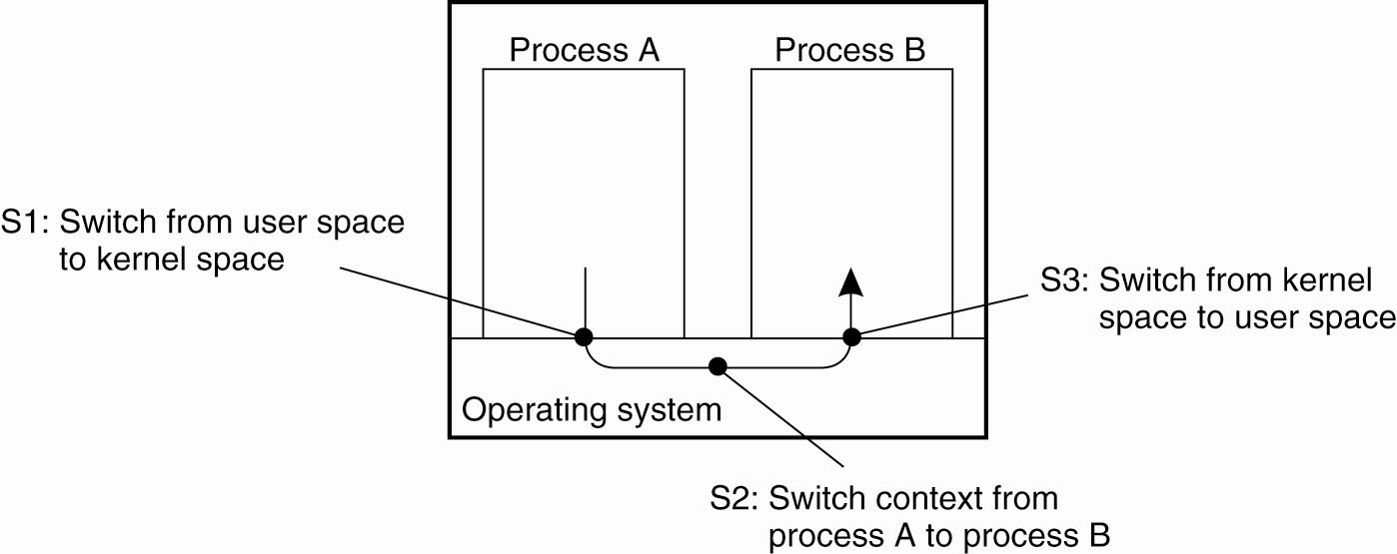
Correlative Concepts
为什么引入线程:
提高进程执行效率，不必使进程因等待某事件而阻塞;
多处理/多核线程并行执行;
IPC需要内核干预，上下文切换代价高，ITC可通过数据共享实现；
应用逻辑需要一组相互协作的任务完成。
线程实现细粒度并发或并行: 通过共享进程地址空间，更好支持（SMP）/多核，减小上下文切换等开销。
Thread Usage in Nondistributed Systems
Notes:
提高进程执行效率，不必使进程因等待某事件而阻塞：线程实现细粒度并发或并行；server举例：监听和后台处理无法并行
更好的利用多核架构：多处理/多核线程并行执行;？？多线程自动分配CPU？
不需要上下文切换：ITC可通过数据共享实现；进程间通信的原语封装为系统调用（信号量，管程）；（好处：进程间同步由操作系统管理，进程多，需要系统统一管理）
线程（线程间同步需要编程实现，复杂，线程数少）
应用逻辑需要一组相互协作的任务完成：举例？？
？？？

Slide 4
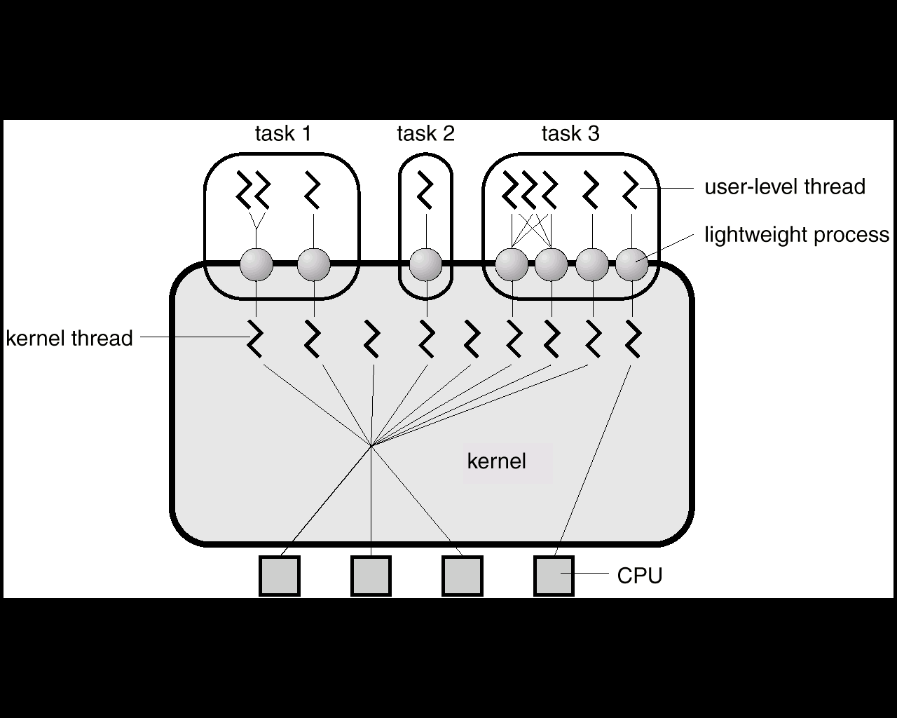
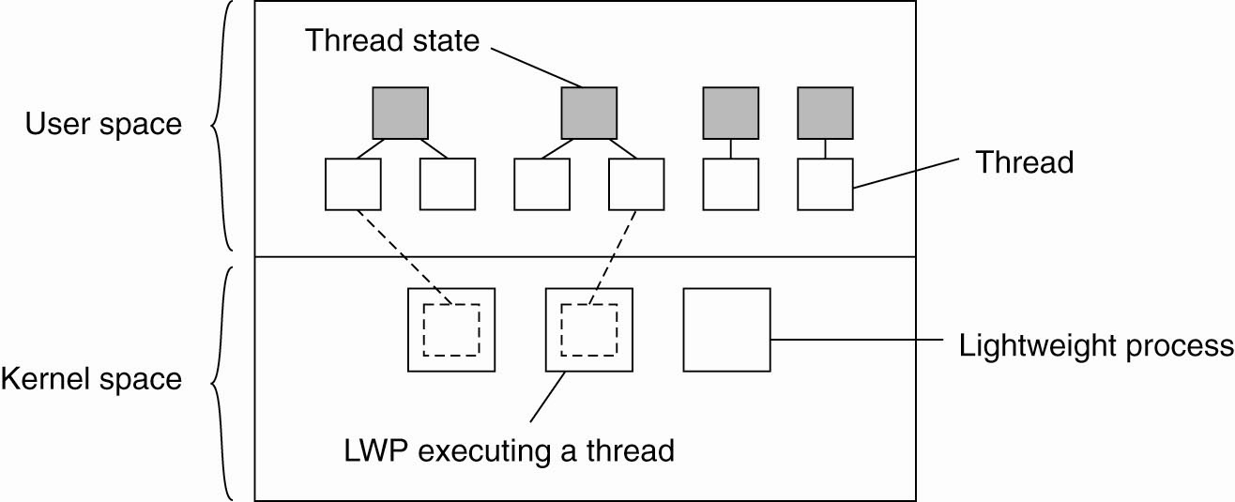
Thread Implementation
user-level. 用户模式下执行线程库；上下文切换代价小，容易造成整个进程的阻塞；
kernel-level.内核管理的线程库；不会导致进程的阻塞，上下文切换代价高；
混合方式，通过LWP进行线程管理。
Combining kernel-level lightweight processes and user-level threads.
Solaris threads
Notes:
JAVA，死锁
上下文切换代价小，容易造成整个进程的阻塞？？？
不会导致进程的阻塞，上下文切换代价高?？？
LWP?？？

Slide 5
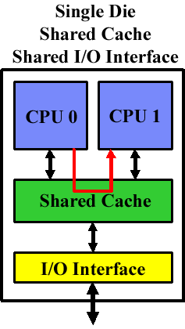
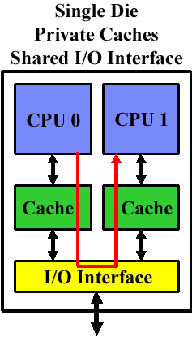
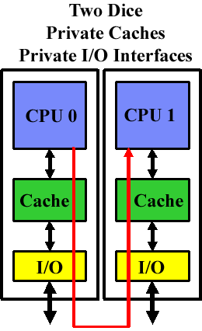
CMP—Chip Multi-Processing 芯片多处理技术，多核处理器Multicore，为线程并行化而设计，主要有三种方案:
1）Shared Cache
2）Shared I/O Interface
3）Shared data packet
Production：
IBM POWER4/5 family
Sun UltraSPARC-IV
Fujitsu SPARC64-VI
Sun Niagara
Intel Yonah/Merom family
Production：
Intel Itanium2
AMD dual-core Opteron
Production：
Intel Pentium D
Notes:
data packet?

Slide 6
CMPOS— Chip Multi-Processor Operating System
1）Processes Scheduling for Task
单用户单任务
单用户多任务（DOS）
多用户多任务（Linux）
多用户多任务多核（CMPOS）
2）Processes Scheduling for Low Consumed
一定条件下的最高效率调度
－→一定条件下的最低功耗调度
进程调度
线程调度
CPU
CPU
CPU
CPU
PE
PE
PE
Cache
Cache
进程就绪队列
Memory
线程就绪队列
Memory
多处理机/多核中的并行执行
Notes:
线程就绪队列：以什么为单位？cache里存的是什么？

Slide 7
线程合作方式
（a）派遣者/工作者模式 (b)团队模式 (c) 管道模式
开发高效率的客户端和服务器
Multithreaded Clients ；
Multithreaded Servers ；
Thread in Distributed Systems
Notes:
线程在分布式系统中的应用
进程通信：网络；延迟大，通信时干别的事情；
通信和处理并行；

Slide 8
CLIENT
Client-Server Model and Roles:
A major task of most clients-----to interact with a human user and a remote server
Client: User Interface
通过Multithreaded Clients可以隐藏通信时间延迟，提高透明性效果，例如: Web浏览器就是利用线程通过渐进显示方式实现隐藏通信时间延迟；
Notes:
单机：进程间通信（同一机器）
分布式系统：进程间通信（网络）
每个线程建立一个连接取页面的一部分，通过调用blocking系统调用；
后台多个服务器复制多个server，每个连接一个server

Slide 9
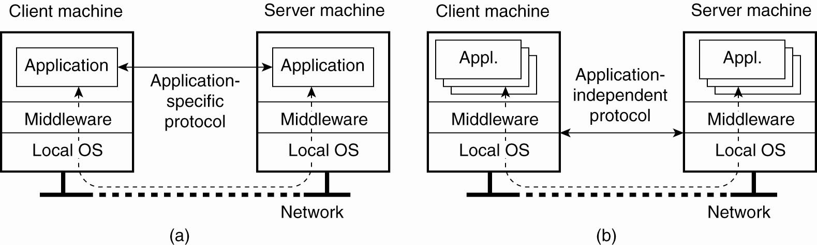
Networked User Interfaces
A networked application with its own protocol.
A general solution to allow access
to remote applications.
Notes:
客户端应用：用户接口：负责和用户交互；
服务器端应用：负责处理具体应用任务；
专有：效率高，面向特定应用
通用：效率低，向上透明
面向通信的分布式系统泛型

Slide 10
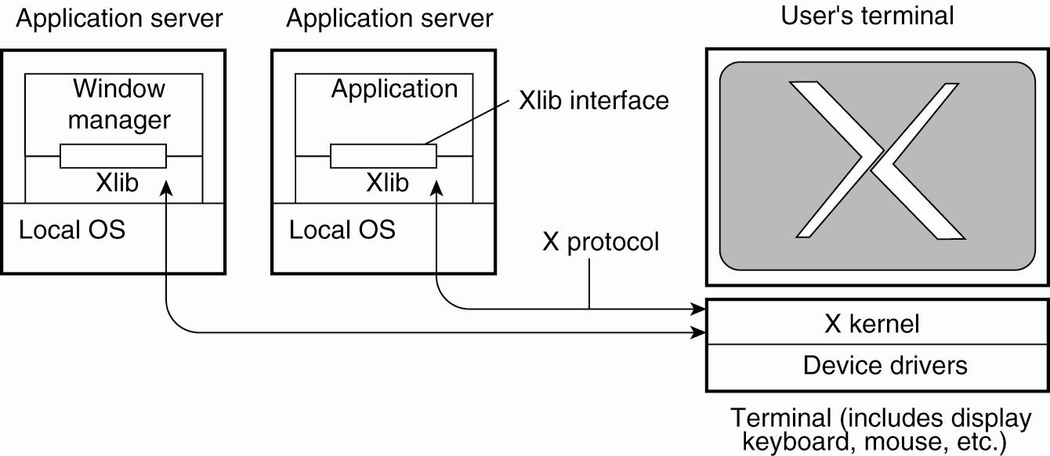
Example: The XWindow System
The basic organization of the X Window System.
Compound Documents (like text, images, spreadsheets, etc)
1. Drag-and-drop;
2. In-place editing;
其他桌面云等;
Notes:
硬件设备：屏幕，键盘，鼠标；
用户端接口：接受用户输入，并在屏幕上显示输出结果；
通过X协议和远端中间件Xlib交互：远端application；windows manager：规定前端窗口显示格式；application：以窗口形式输入输出；
特点：client端极简；隐藏通信透明性；
Compound Documents:
Drag-and-drop：把后端文件在前端显示为按钮，支持对按钮的拖拽操作；
In-place editing：编辑包含文字和图片的文件；

Slide 11
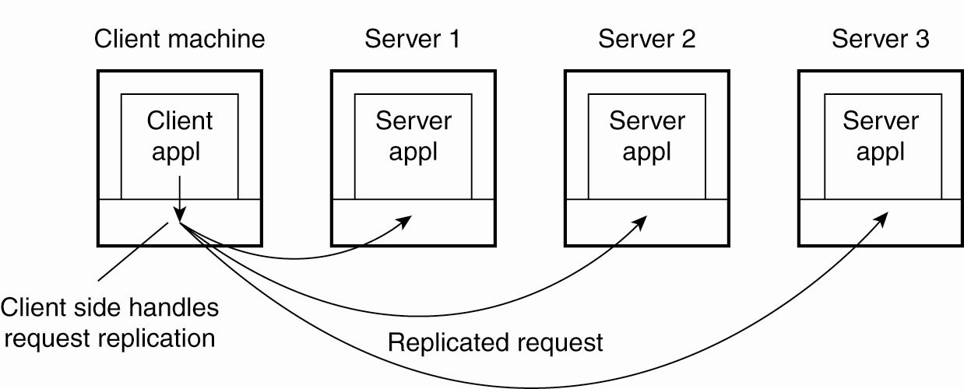
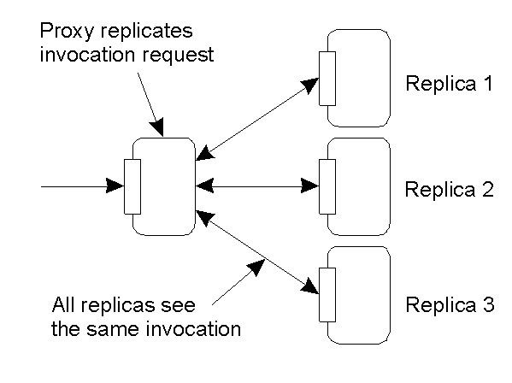
Client-Side Software for Distribution Transparency
实现分布透明性的策略:
Client-side solution.
Naming System (next chapter)
1. Transparent replication of a server using a client-side solution.
2. A possible approach to transparent replication of a remote object using a client-side solution(客户代理).
Notes:
client端增加中间件：例如：client stub；通过在client端执行更多业务逻辑来实现分布式透明性；
举例：复制透明性：发送请求-复制多个请求-选择一个回应
失败透明性：连接失败，重复连接，或换一个继续连接

Slide 12
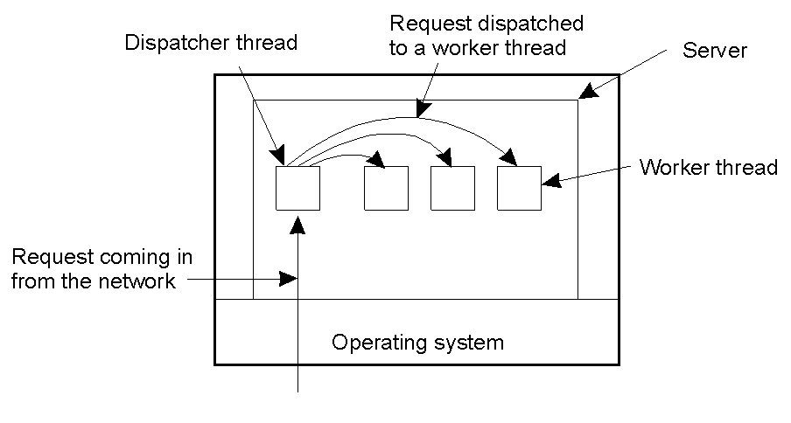
Multithreaded Servers
A multithreaded server organized in a dispatcher/worker model.
Notes:
server进程：提供一种服务；

Slide 13
Multithreaded Servers
端口
……
N个线程
Server
8ms
I/O
2ms
设Server处理速度为1000ms/s。每个请求端口有一个线程对应，请求处理时间需要2ms，读设备请求需要8ms。
请求
(1) 一个线程(N=1) ，Server每秒可以处理的请求个数:
1000ms/s÷(2ms+8ms)=100/s
两个线程(N=2)，他们可以交替地使用I/O，此时I/O成为瓶颈，Server每秒可以处理的请求个数:
1000ms÷8ms=125
(3) I/O使用磁盘缓冲区，且命中率为75%，则Server每秒可以处理的请求个数:
1000ms÷(75%*0ms+25%*8ms)=1000/2=500
Notes:
派遣者模式的好处：
通信和处理并行；毫秒
在8ms的时候，另一个线程就会处理完一个2ms的请求然后等待，所以8ms过后马上就会处理等待中的请求，所以是每8ms处理一个请求；
75%的情况下，2秒的处理速度呢？？？

Slide 14
Multithreaded Servers (3)
Three ways to construct a server.
Model | Characteristics
Single-threaded process | No parallelism, blocking system calls
Threads | Parallelism, blocking system calls
Finite-state machine | Parallelism, nonblocking system calls(可重入)
Notes:
Threads：blocking system calls？？？

Slide 15
General Design Issues
Iterative server——the server itself handles the client request and, if necessary, returns a response to the requesting client.
Concurrent server——the server passes the client request to a separate thread or another process, after which it immediately waits for the next incoming request.
Stateless server——服务器端不保留每次通信的信息，例如：A web server (HTTP request).
Stateful server ——服务器端保留每次通信的信息;
Notes:
server：一个进程：提供一个服务，为一群clients；
并发：多线程server
无状态：
有状态：文件系统：为访问文件的用户维持表：存储访问文件的信息；
好处：效率高；坏处：坏了后难以恢复；

Slide 16
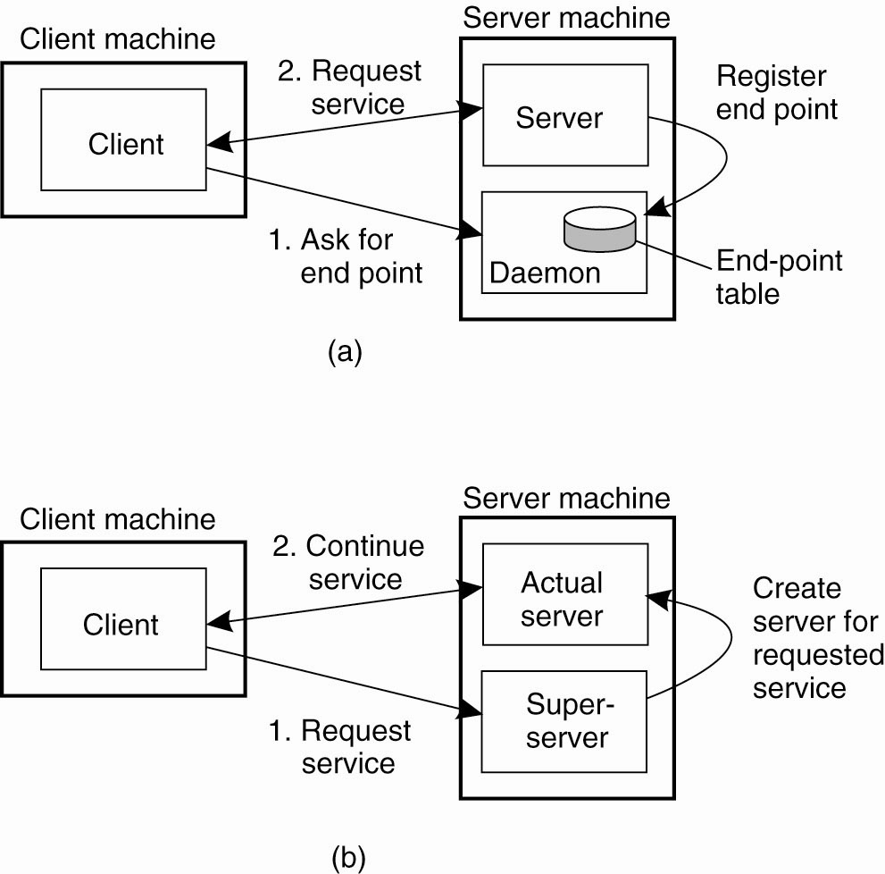
General Design Issues (1)
(a) Client-to-server binding using a daemon.
(b) Client-to-server binding using a superserver.
Notes:
client如何contact server？
一台机器上多个端口；server地址：机器网络地址+server端口；
机器网络地址：通过目录服务（一个公共独立机器）
server端口：守护进程维护端口表，通过守护进程查看；
超级server进程：监听所有端口，来请求时启动一个server进程处理，然后结束；

Slide 17
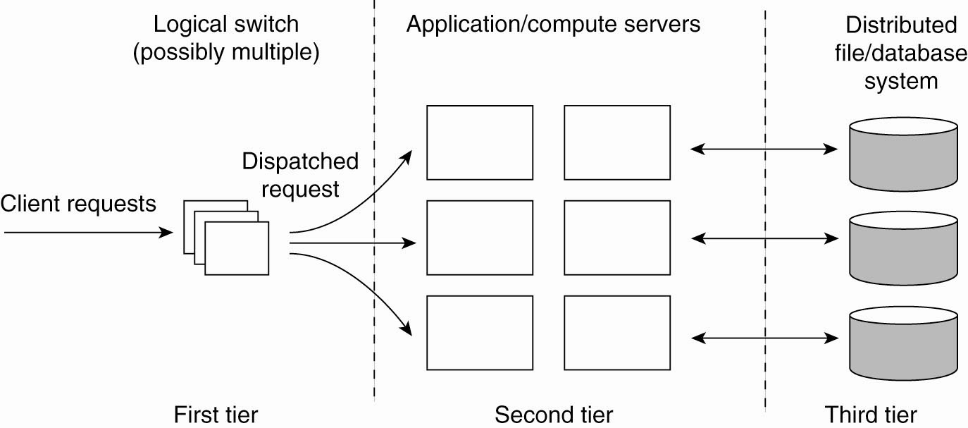
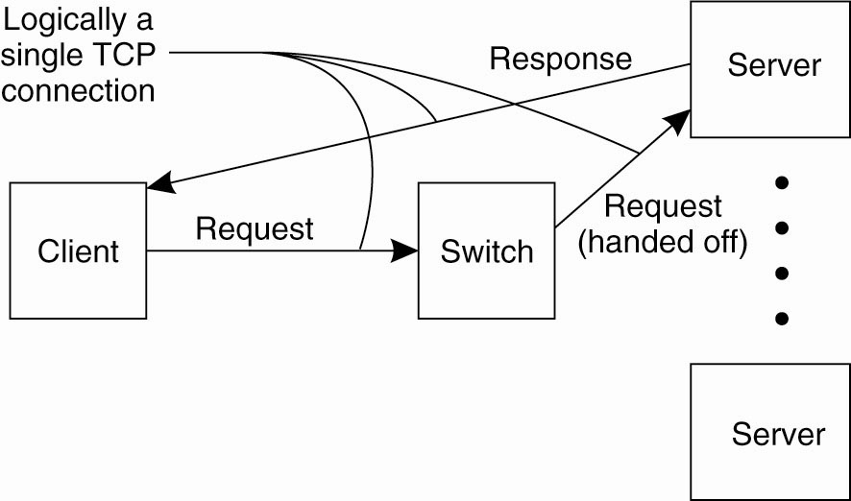
Server Clusters
The general organization of a three-tiered server cluster.
The principle of TCP handoff, which is totally transparent from the client's point of view
Notes:
server组织形式：
后台数据库：只靠本地文件系统是不够的
TCP handoff？？？

Slide 18
Process in Distributed Systems.
Improving System Performance
通过任务负载平衡提高整个系统性能；
通过任务/计算迁移实现任务动态负载平衡；
Notes:
另外服务器端的设计需求：负载均衡，目的：性能优化；
动态负载？？？

Slide 19
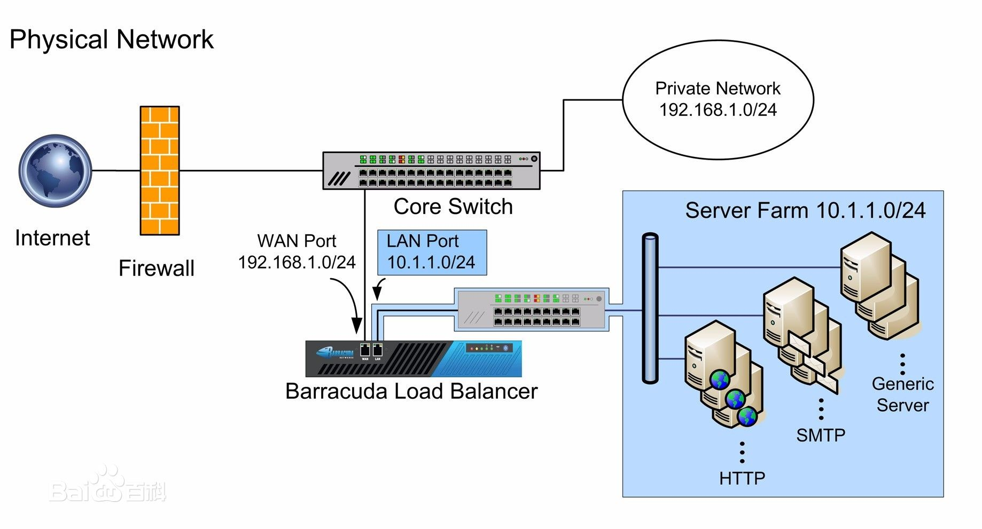
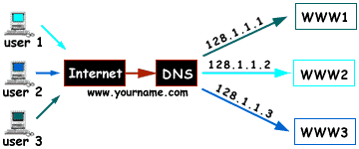
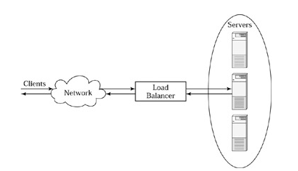
load balancing
Load balancing is a technique to distributed work between many computers, processes, hard disks or other resources in order to get optimal resource utilization, maximize throughput, and decrease computing time.
Load Balancer – Software & hardware, such as a multilayer switch or a Domain Name System server.
Server Farm with a load balancer

Slide 20
Understanding the Load Balancer
Load Balancer does not works in the application level; 通常支持的负载均衡算法:
依序Round Robin
比重Weighted Round Robin
流量比例Traffic
使用者端User
应用类别Application
联机数量Session
服务类别Service
自动分配Auto Mode
……
一般系统提供多种负载均衡算法，可依需求自行设定负载均衡规则，而网络存取依据所设定的规则，执行网络流量负载均衡导引。
Various other functions like：
• Server load balancing;
• Firewall load balancing;
• Transparent cache switching;
• Server protection;
• Fault Tolerance;

Slide 21
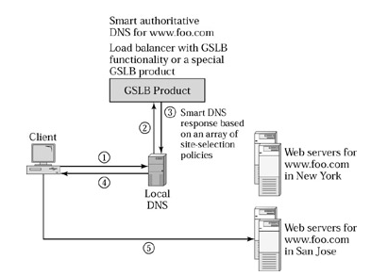
Application – Global Server Load Balancing
Site selection based on the following [2]
Site health conditions
Site response time
Site Loading time

Slide 22
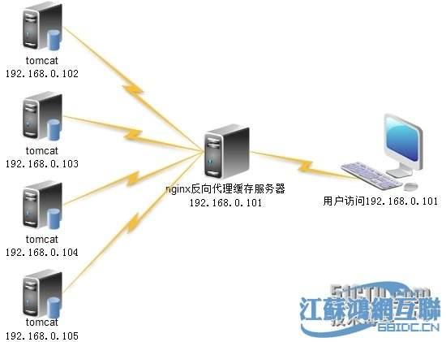
Application – Web Caching
Caches can be installed and utilized with the Load balancers in the following ways
Forward proxy for client acceleration（对请求进行简化或者其他处理）
Transparent proxy for client acceleration（客户端不知道代理服务器的存在）
Reverse proxy for server acceleration（CDN 的一种实现）
Transparent reverse proxy for server acceleration
Transparent proxy
Load Balancing for Servlets and JSPs
Load Balancing for EJBs and RMI Objects
Load Balancing for JDBC Connections
Application – Load Balancing in Java
Notes:
client-server下的一种泛型：
Cache和Load balancer的关系？？？
Transparent proxy？？？
Transparent reverse proxy？？？

Slide 23
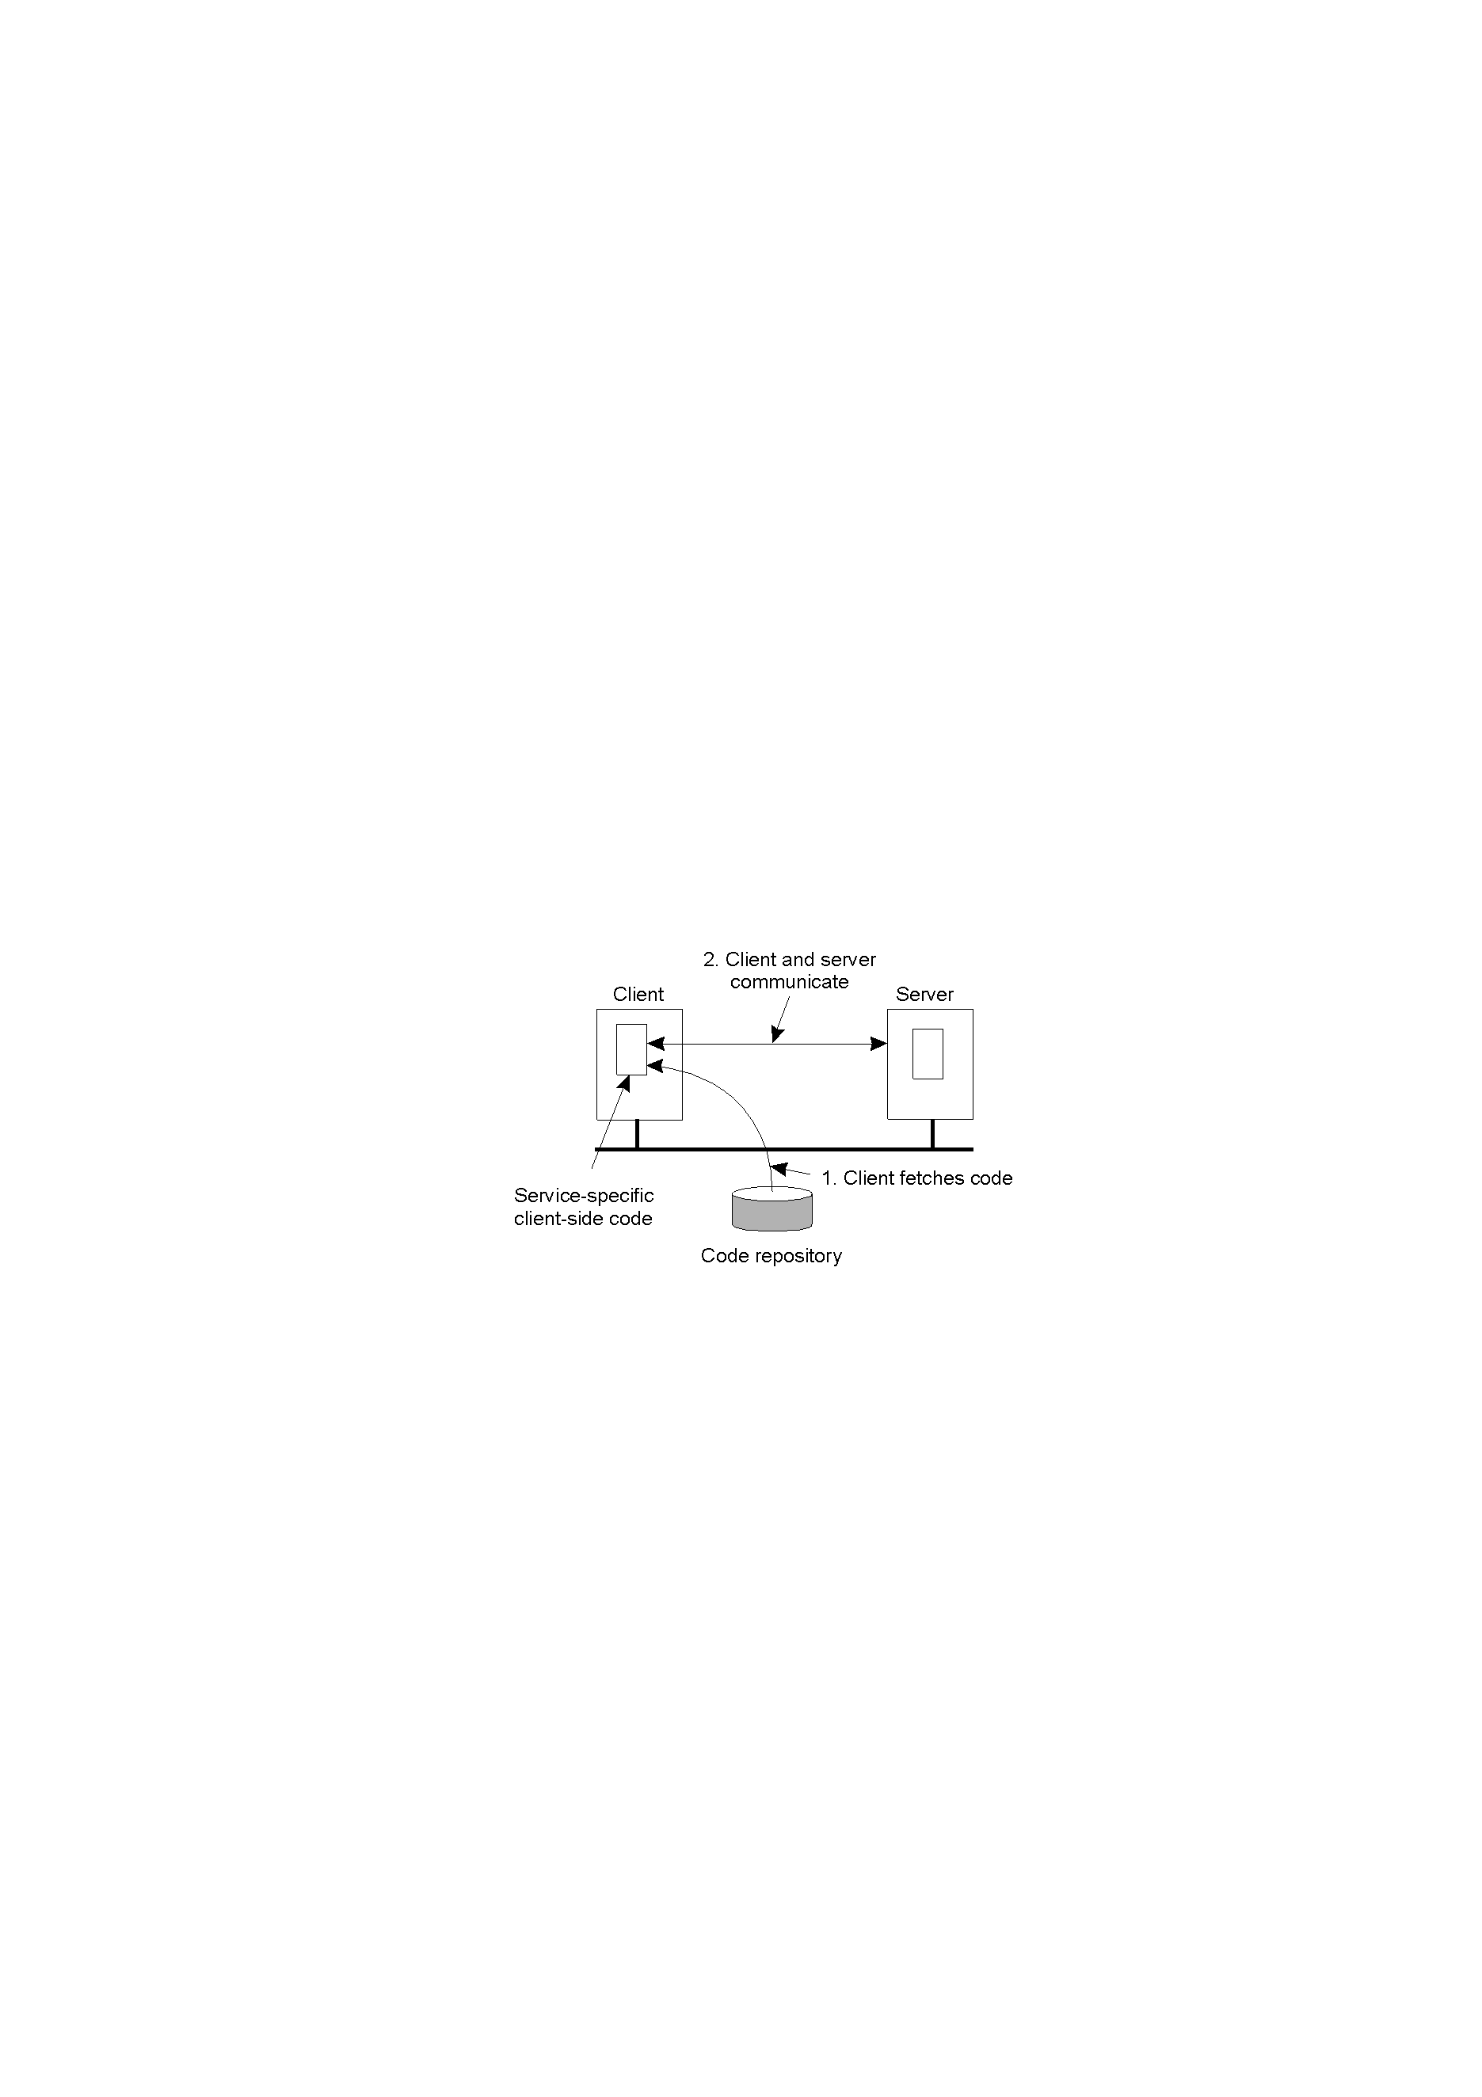
Reasons for Migrating Code
The principle of dynamically configuring a client to communicate to a server.
The client first fetches the necessary software, and then invokes the server.
Models for Code Migration
[Fuggetta et al., 1998 提出的一个框架] A process consists of three segments:
code segment
resource segment
execution segment------including the current execution state of a process.
Notes:
传递数据-传递程序
和进程的关系：在分布式系统中以进程迁移的形式进行；
好处：
代码0开发；
性能优化；client应用程序需要处理大量存储于server端的数据库，原始：传输数据到client端处理；优化：迁移部分client代码到server端运行，只返回结果；
并行执行；一个web查找程序: 复制多份以后在多个服务器上并行查找；

Slide 24
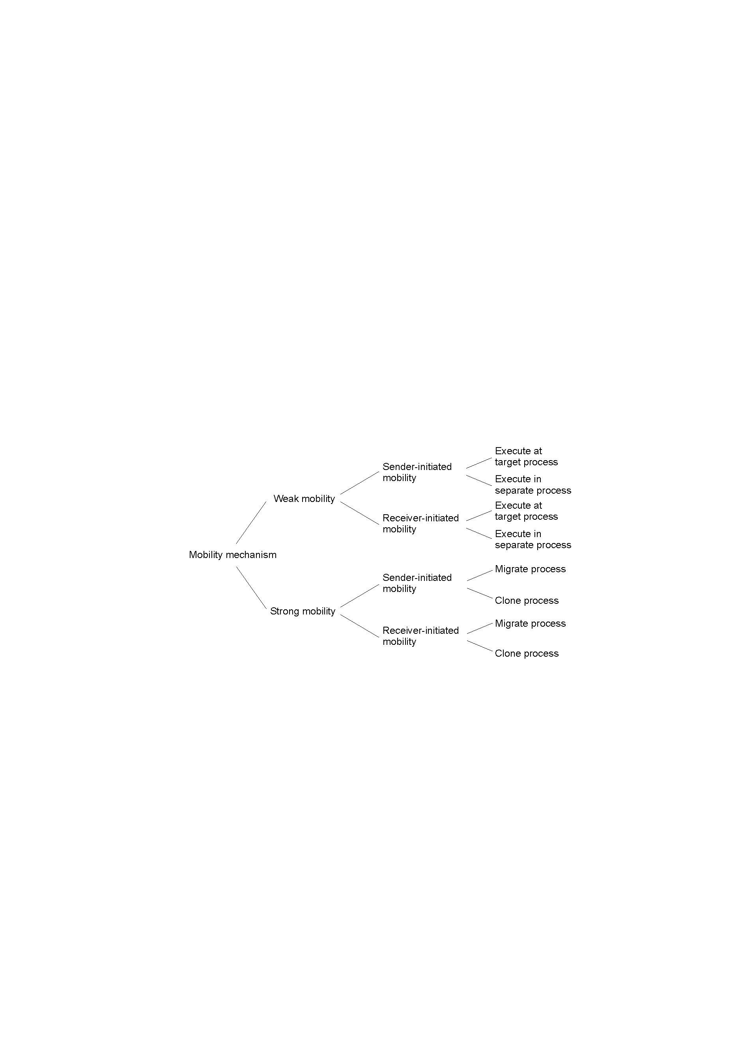
Models for Code Migration
(code segment)
Start from its initial state
(Java applet)
(execution segment)
Resume where it left off
Alternatives for code migration.
Notes:
代码段：指令
资源段：
执行段：执行状态，数据，堆栈，计数器
弱迁移：只转移代码段，迁移后重新开始
强迁移：代码段+执行段，迁移后继续计算
sender：从代码初始地开始迁移；
receiver：由迁移目标机发起
excute at target process（加入目标地址空间？？）？excute in seperate process? migrate process???? JAVA applet????
进程迁移，进程克隆（执行片段如何迁移？）；

Slide 25
代码迁移实例：Java Applet
带有一个Applet的主页
<html>
<title> An Example Homepage </title>
<h1> Welcome to my homepage! </h1>
This is an example homepage， you can see an applet in it。
<p> <br>
<applet code=“Example.class” width = 300 height=300>
<param name = img value="example.gif">
</applet>
</html>
用户访问网页时, Applet被下载到用户的计算机上执行。执行速度不受网络带宽等存取速度限制。
Notes:
JAVA编写的web server？applet下载到本地后干嘛？举例？
接收者发起的，
let：不能访问本地资源的；语句限制

Slide 26
Migration and Local Resources
Process-to-resource bindings:(资源是否同进程一同迁移)
1. By identifier-----like URL(强绑定方式)
2. By value-----like standard libraries: C,Java etc (较弱绑定方式)
3. By type------like monitors, printers (弱绑定方式)
Resource-to-machine bindings:(资源与机器的关系)
1. Unattached resources------may be easily moved between different machines, such as data, file, and so on.
2. Fastened resources------moving or copying may be possible, but only at relatively high cost. Like Web sites, Databases.
3. Fixed resources------cannot be moved.
Notes:
By identifier：通过id指向其唯一标识的资源，精确要求那个指向的资源
By value：只需要那个资源返回的值；
By type：只需要某一类资源；

Slide 27
Migration and Local Resources
Resource-to machine binding
 | Unattached | Fastened | Fixed
By identifier By value By type | MV (or GR) CP ( or MV, GR) RB (or GR, CP) | GR (or MV) GR (or CP) RB (or GR, CP) | GR GR RB (or GR)
Process-to-resource binding
GR Establish a global system wide reference
MV Move the resource
CP Copy the value of the resource
RB Rebind process to locally available resource
Actions to be taken with respect to the references to local resources when migrating code to another machine.
Notes:
GR：资源无法迁移，远程引用
MV：资源可以迁移
CP：为第二种绑定设计的，可以节约迁移带宽
RB：资源没法迁移；

Slide 28
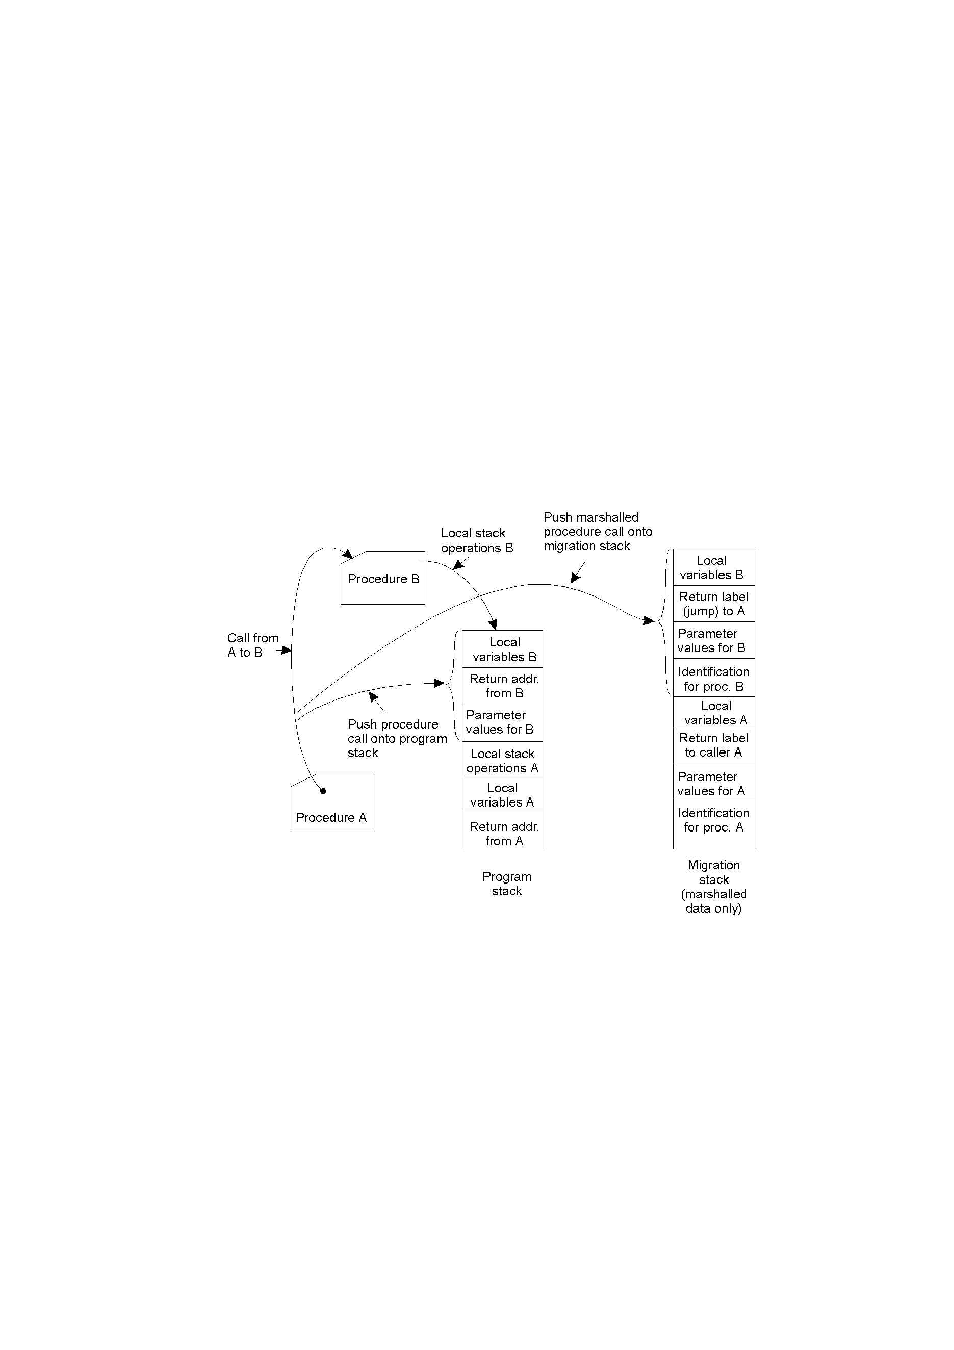
Migration in Heterogeneous Systems
受目标机器(异构)的限制，必须能够支持迁移程序的执行：
脚本语言在虚拟机上的执行.
Code migration is restricted to specific points in the execution of a program. 例如:只能调用下一个子例程才能迁移.
不在一个地址空间
The principle of maintaining a migration stack to support migration of an execution segment in a heterogeneous environment
Notes:
硬件不同，机器指令不同；
脚本语言：中间语言；
C、JAVA
代码段迁移；
执行段迁移：只迁移和硬件无关的数据：实时维持一个迁移段：进行替换，数据和机器无关；
导致：调用子例程结束，或者刚开始调用子例程时才能迁移；？？？？

Slide 29
Overview of Code Migration in D'Agents (1)
Example: D'Agents
A middleware platform that supports various forms of code migration。
An agent in D’Agents is a program that can migrate between different machine.
proc factorial n { if ($n ≤ 1) { return 1; } # fac(1) = 1 expr $n * [ factorial [expr $n – 1] ] # fac(n) = n * fac(n – 1)
}
set number … # tells which factorial to compute
set machine … # identify the target machine
agent_submit $machine –procs factorial –vars number –script {factorial $number }
agent_receive … # receive the results (left unspecified for simplicity)
A simple example of a Tcl agent in D'Agents submitting a script to a remote machine (adapted from [gray.r95])
Notes:
？？？

Slide 30
Virtualization
虚拟化在70年代出现：操作系统中的虚拟处理机和虚拟存储器等，虚拟化技术可以将一个物理资源模拟成多个逻辑资源，使一台物理机部署多个应用，每个应用都独立运行在一个虚拟机里；网络技术的发展促进了这项技术的应用（一虚多、多虚一），比如云计算等。
Definitions
A layer mapping its visible interface and resources onto the interface and resources of the underlying layer or system on which it is implemented.使得底层资源可见
Purposes
Abstraction—to simplify the use of the underlying resource (e.g., by removing details of the resource’s structure);
Replication—to create multiple instances of the resource (e.g., to simplify management or allocation);
Isolation—to separate the uses which clients make of the underlying resources (e.g., to improve security).

Slide 31
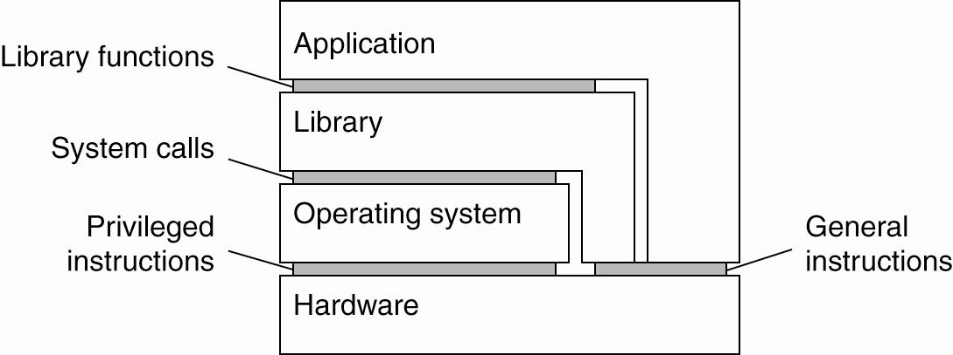
Architecture & Interfaces
Various interfaces offered by computer systems.
Architecture: formal specification of a system’s interface and the logical behavior of its visible resources.
API
Applications
Libraries
System Calls
ABI
Operating
System
ISA
System ISA
User ISA
Hardware
API – application programming interface
ABI – application binary interface
ISA – instruction set architecture

Slide 32
Levels of Virtualization
Instruction Set Architecture Level
Bochs/Crusoe/Qemu/BIRD/Dynamo
Hardware Abstraction Layer (HAL) Level
VMWare/Virtual PC/Denali/Xen/L4/Plex86/User-mode Linux/Cooperative Linux
Operating System Level
Jail/Virtual Environment/Ensim’s VPS/FVM
Library (user-level API) Level
Wine/WABI/LxRun/Visual MainWin
Application (Programming Language) Level
JVM/.NET CLI/Parrot

Slide 33
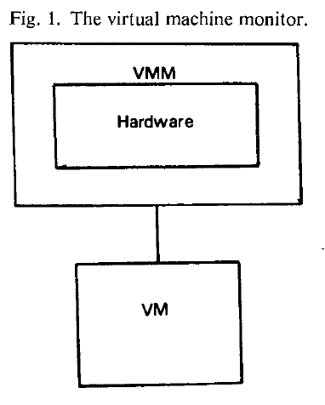
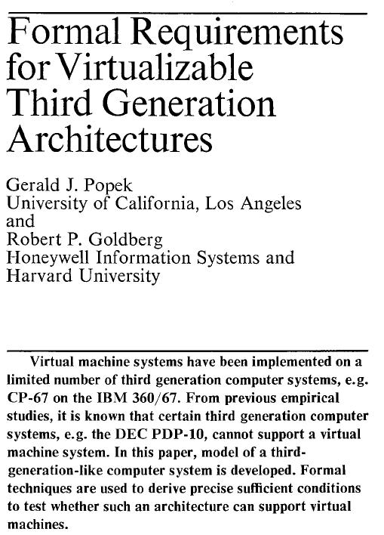
Origins - Principles
“an efficient, isolated duplicate of the real machine”
Efficiency(无害指令应直接在硬件上执行)
Innocuous instructions should execute directly on the hardware;
Resource control(不会影响系统资源)
Executed programs may not affect the system resources;
Equivalence(在VMM执行的程序的行为与程序直接在硬件上执行相同)
The behavior of a program executing under the VMM should be the same as if the program were executed directly on the hardware (except possibly for timing and resource availability);
Communications of the ACM, vol 17, no 7, 1974, pp.412-421

Slide 34
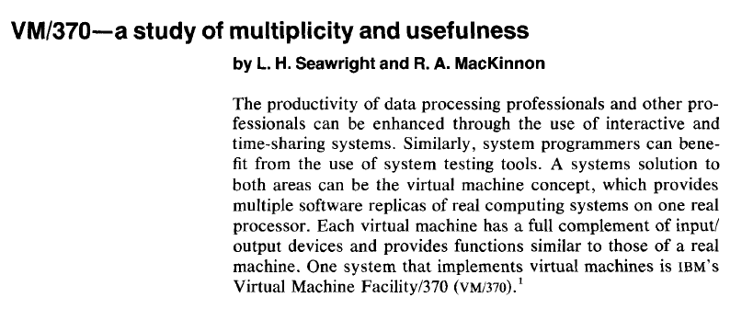
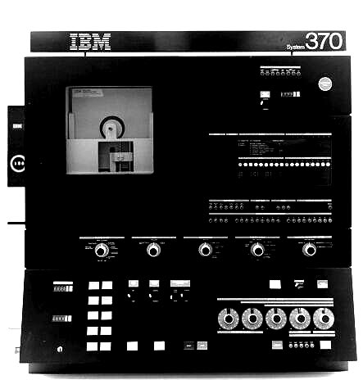
Origins - Technology
App
App
App
APP
CMS
VMS
VMS
CMS
IBM VM/370
IBM Mainframe
IBM Systems Journal, vol. 18, no. 1, 1979, pp. 4-17.
Concurrent execution of multiple production operating systems
Testing and development of experimental systems
Adoption of new systems with continued use of legacy systems
Ability to accommodate applications requiring special-purpose OS
Introduced notions of “handshake” and “virtual-equals-real mode” to allow sharing of resource control information with CP
Leveraged ability to co-design hardware, VMM, and guestOS

Slide 35
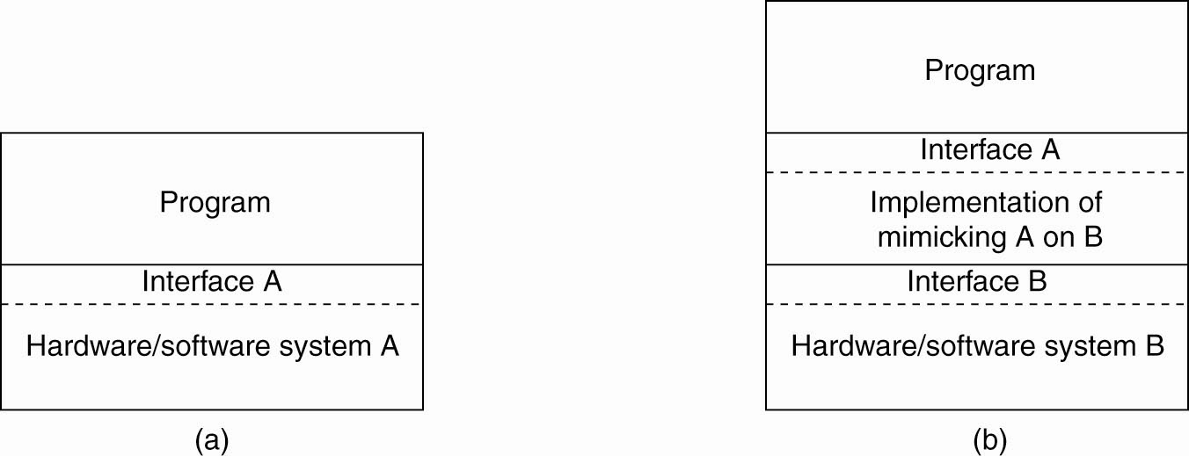
The Role of Virtualization
General organization between a program, interface, and system.
General organization of virtualizing system A on top of system B.
虚拟化技术的优点：
资源池——物理资源可映射给不同的虚拟机（物理资源如何复用？）；
扩展容易——增加物理机或者虚拟机即可，虚拟机可以复制；
云化容易——亚马孙AWS，阿里云，谷歌云等；

Slide 36
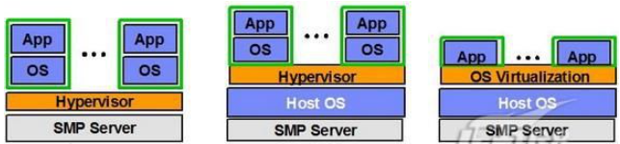
虚拟机的分类
称为“Hypervisor”（虚拟机监控程序，或Virtual Machine Monitor-VMM）的软件将一个硬件系统划分为不同的、单独安全环境，即虚拟机（VM）。通过Hypervisor可以创建不同的虚拟机，例如：给A虚拟机使用2个cpu、8g内存、100g磁盘，给B虚拟机使用4个cpu、16g内存、300g磁盘等，并且可以同时运行多个操作系统。
Hypervisor目前有三种架构：
(a) 运行在系统硬件上，创建硬件全仿真实例，称为“裸机”型；
(b) 运行在操作系统上，创建硬件全仿真实例，称为“托管（宿主）”型；
(c) 运行在操作系统上，创建多个独立的程序运行环境（容器），被称为“操作系统虚拟化”；
（a） （b） （c）

Slide 37
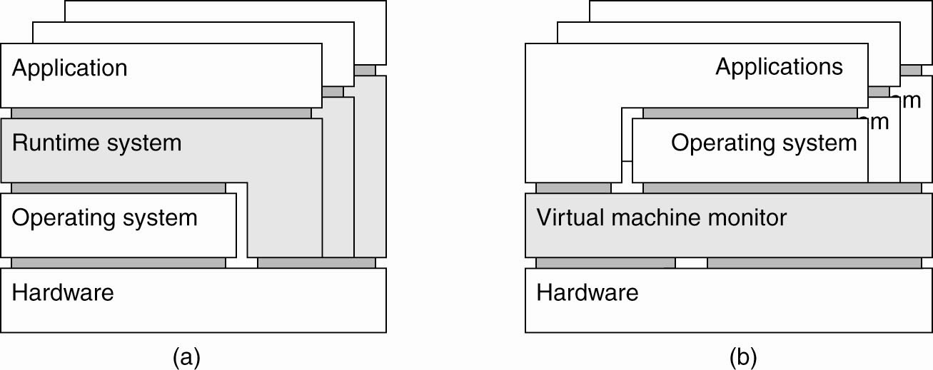
Hypervisor/ Virtual Machine Monitor (VMM)
A virtual machine monitor( hypervisor) is a virtualization platform that allows multiple operating systems to run on a host computer at the same time.
Host – the machine and/or software on which the VMM is implemented
Guest – the OS which executes under the control of the VMM

Slide 38
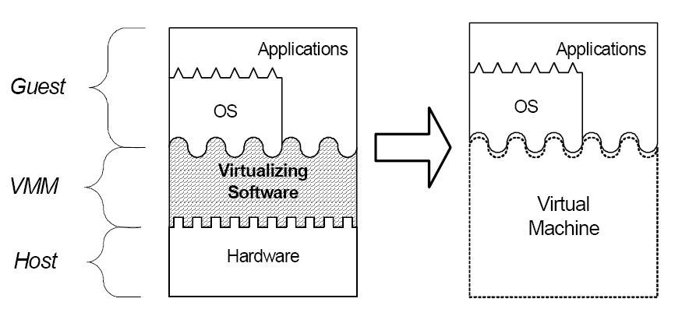
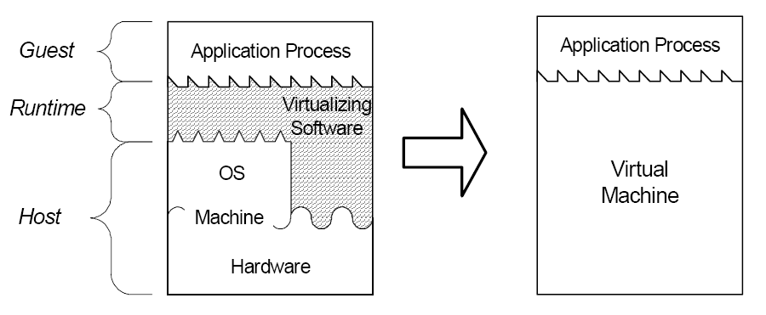
VMM——对应类型（a）和（b）
System（对应（a））
Provides ABI interface
Efficient execution
Can add OS-independent services (e.g., migration, intrustion detection)
Process （对应（b））
Provdes API interface
Easier installation
Leverage OS services (e.g., device drivers)
Execution overhead (possibly mitigated by just-in-time compilation)
A process virtual machine, with multiple instances of (application, runtime) combinations. Such as JVM.

Slide 39
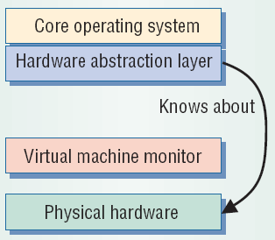
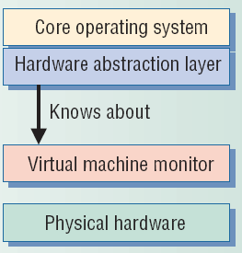
System-level Design Approaches
Full virtualization (direct execution)
Exact hardware exposed to OS
Efficient execution
OS runs unchanged
Requires a “virtualizable” architecture
Example: VMWare
Para virtualization
OS modified to execute under VMM
Requires porting OS code
Execution overhead
Necessary for some (popular) architectures (e.g., x86)
Examples: Xen, Denali

Slide 40
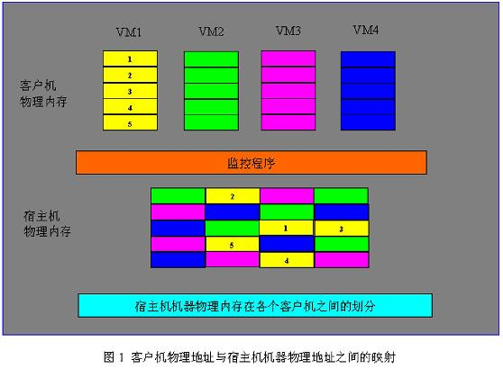
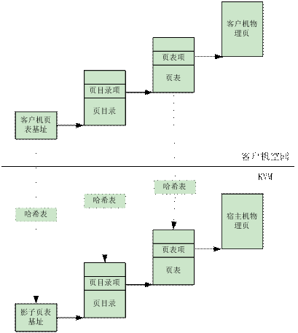
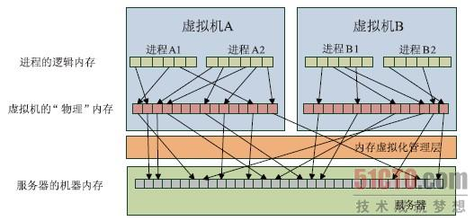
Memory Management

Slide 41
Memory Management
VMM
machine
OS
physical
process
virtual
entity
address space
VMM
GuestOS
Isolation/protection of Guest OS address spaces
Efficient MM address translation
“shadow” page tables
page tables

Slide 42
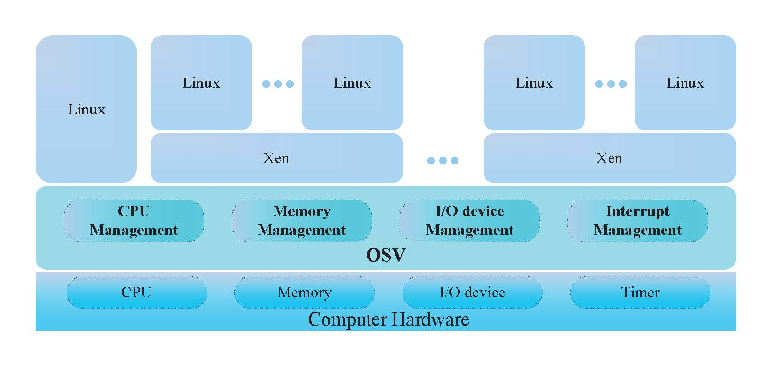
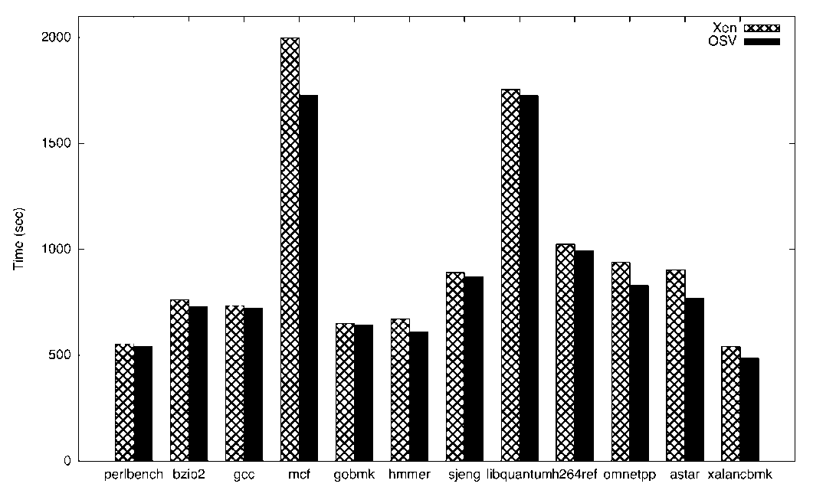
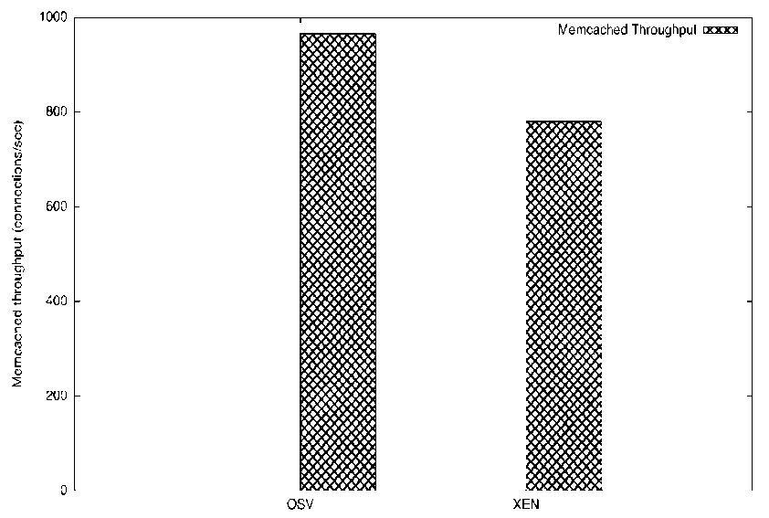
Virtual Machine Monitor (VMM)
我们课题组设计实现了一种高性能虚拟化监控器——OSv: A High-performance and Light-weight VMM
Motivations:
◆. Many-cores are common
◆. High performance for telecom and video service
◆. Current VMM is insufficient
Contributions:
——Low performance overhead (23% improvement)
——Lightweight VMM （8000 lines of code)
Published on ACM VEE 2013，VEE 2015 and FCS(Journal) 2014
Performance: SPECint 2006
Throughput: Memcached
Notes:
5G环境下边缘节点的虚拟化技术

Slide 43
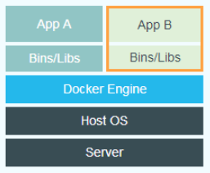
容器技术（对应类型（c））
容器是一个进程运行环境（一种沙盒技术、与外界隔离、可以迁移）。
共享一个OS Kernel（主流操作系统上）；
对软件及其依赖环境的标准化打包；
应用之间相互隔离；
可理解为一个装应用软件的箱子，里面有软件运行所需的依赖库和配置，开发人员可以把这个箱子搬到任何机器上，不影响里面软件的运行。
容器

Slide 44
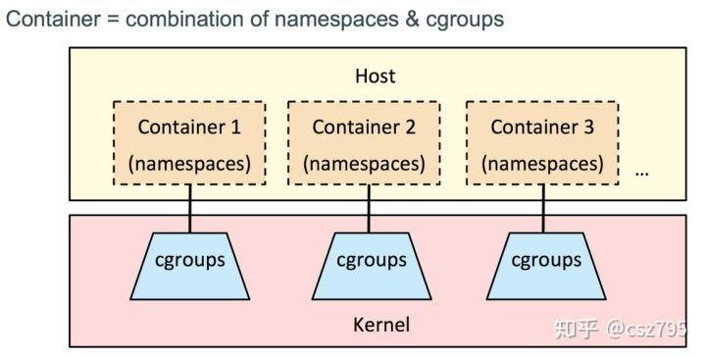
容器技术
从OS的形态上容器是一个特殊的进程，通过名空间（Namespace）、控制组（Control groups）、切根（chroot）技术把资源、文件、设备、状态和配置划分到一个独立的空间。

Slide 45
容器技术
名空间（Namespace），每个容器有自己的名空间（Linux默认的API），包括：
PID Namespace：不同容器通过pid名字空间隔离开；
Mount Namespace：mount允许不同名空间的进程看到的文件结构不同，不同名空间中的进程所看到的文件目录就被隔离了。另外，每个名空间中的容器在/proc/mounts的信息只包含当前名称的挂载点；
IPC Namespace：容器中进程交互仍采用Linux的（IPC-interprocess communication ），包括信号量、消息队列和共享内存等；
Network Namespace：网络隔离通过Net实现：每个Net有独立的网络设备、IP地址、路由表、/proc/net目录，每个容器的网络就能隔离开来；
UTS Namespace：UTS（UNIX Time-sharing System）允许每个容器拥有独立的hostname和domain name，使其在网络上可被视作独立的节点而非主机上的进程；
User Namespace：每个容器可以有不同的用户和组id，也就是说可以在容器内用容器内部的用户执行程序而非主机上的用户。
（Namespace只改变进程的视觉范围，不对资源做出限制）；

Slide 46
容器技术
控制组（Control groups）：
Cgroups是Linux内核提供的一种可以限制、记录、隔离进程组的物理资源的机制，在Linux的/sys/fs/cgroup目录中，有cpu、memory、devices、net_cls等子目录，可以根据需要修改相应的配置文件来设置某个进程ID对物理资源的最大使用率，从而实现对容器使用资源的限制，防止某个容器把宿主机资源全部用完。
blkio -- 为块设备设定输入/输出限制，比如物理设备（磁盘，固态硬盘，USB 等等）。
cpu -- 使用调度程序提供对 CPU 的 cgroup 任务访问。
cpuacct -- 自动生成 cgroup 中任务所使用的 CPU 报告。
cpuset -- 为 cgroup 中的任务分配独立 CPU（在多核系统）和内存节点。
devices -- 允许或者拒绝 cgroup 中的任务访问设备。
freezer -- 挂起或者恢复 cgroup 中的任务。
memory -- 设定 cgroup 中任务使用的内存限制，并自动生成由那些任务使用的内存资源报告。
net_cls -- 使用等级识别符（classid）标记网络数据包，可允许 Linux 流量控制程序（tc）识别从具体 cgroup 中生成的数据包。
ns -- 名称空间子系统。
切根（change to root）：
切根是改变一个程序运行时参考的根目录位置，让不同容器在不同的虚拟根目录下工作，从而相互不直接影响，比如学校的教学与科研体系：学院与研究院。

Slide 47
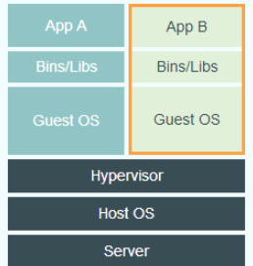
容器与虚拟机比较
容器
虚拟机
虚拟机通常包括整个操作系统和应用程序，是Hypervisor虚拟出来的硬件上安装不同的操作系统，而容器是宿主机上运行的不同进程。虚拟机隔离性好，容器隔离性弱。
从用户体验上来看，虚拟机是重量级的，占用物理资源多，启动时间长。容器则占用物理资源少，启动迅速，称为轻量级虚拟化。性能比较如下图：
特性 | 容器 | 虚拟机
启动 | 秒级 | 分钟级
硬盘使用 | 一般为MB | 一般为GB
性能 | 接近原生 | 占一定开销
系统支持量 | 单机上千个容器 | 一般几十个

Slide 48
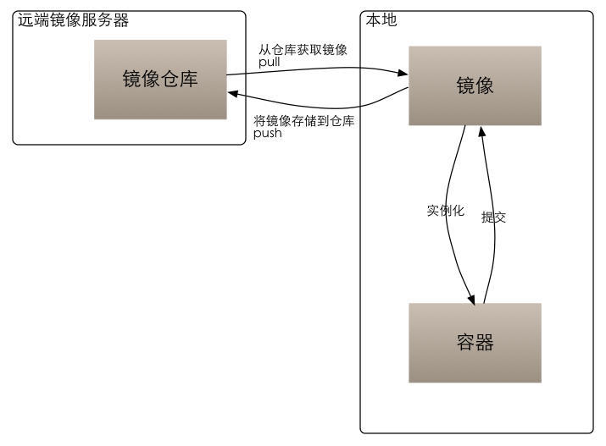
Docker、容器与镜像
容器是一种很早的技术（进程运行环境），Docker是一个开源的应用容器引擎，让开发者将其应用和依赖环境打包到一个可移植的容器中，然后发布到任何的Linux机器上，做到“build once, run anywhere”，
镜像是一个只读文件，包括运行容器所需的数据，可以用来创建新的容器。镜像是文件，容器是进程。容器中的进程是依赖镜像中的文件创建的，文件包括进程运行所需要的可执行文件：依赖软件、库文件、配置文件等；
docker的生命周期有三部分组成：镜像（image）+容器（container）+仓库（repository）；

Slide 49
进程调度/处理机分配
决定在哪台机器上运行哪个进程。 目标: 负载分布
1. 分配策略
不可迁移: 系统创建进程时就分配处理机直至结束。不考虑处理机负载情况。
可迁移: 运行进程可迁移到其他处理机上。更好的负载平衡，增加系统复杂性。
2. 系统模型:
(1). 工作站模型;
(2). 处理机池模型.
工作站模型使用例子: Berkeley UNIX中的rsh命令：rsh machine command
问题：
(1) 怎样找出一台空闲机器？进程调度算法
(2) 远程进程怎样透明地运行？
(3) 如果（空闲）机器的主人回来重新使用它怎么办？

Slide 50
处理机分配
3. 分配优化目标——CPU的利用率最大； 平均响应时间最小.
例: 设CPU1为10MIPS， CPU2为100MIPS，进程1、2各需执行1、3亿条指令。 CPU2在执行进程前，要花5s的准备时间。设: CPU1执行进程1用时10s，执行进程2用时30s; CPU2执行进程1用时(1+5)s，执行进程2用时(3+5)s;
方案 | 平均响应时间 | 系统能力损失 | 系统能力损失比例
CPU1执行进程1; CPU2执行进程2 | (10+8)÷2=9s | 100MI/S*2s=200MI (10-8)=2 | 200/（（10+100）*10） =2/11
CPU1执行进程2; CPU2执行进程1 | (30+6)÷2=18s | 100MI/S*24s=2400MI (30-6)=24 | 2400/（（10+100）*30） =8/11
方案2差

Slide 51
一种查找与使用空闲工作站的基于注册表算法

Slide 52
4. Load distribution Goals(负载分布目标):
(1) Load Balancing
load balancing means distributing the traffic evenly and dynamically among different paths to avoid link congestion and saturation（流量均衡）.
(2) Load Sharing
Load sharing means one can split the traffic from a network to be transported by different routers (paths). （流量分拆）
A．负载平衡
负载合适
负载合适
负载合适
负载合适
B．可接受的负载分担
负载合适
过载
过载
负载合适
C．不可接受的负载分担
欠载
欠载
过载
过载

Slide 53
5. Scheduling Efficiency Goals：
Optimal scheduling (NP-Hard, 没有已知的多项式时间算法，多目标优化问题)；
suboptimal scheduling 。
6. 有效的调度基准:
communication cost (通信开销);
execution cost (执行开销，迁移的环境与原环境是否一样，相同则为0);
resource utilization
7. 算法设计问题:
(1) 确定性与启发性（试探性）算法
(2) 集中式与分布式算法
(3) 最优与次优算法
(4) 本地与全局算法
(5) 发送者发起与接收者发起算法
这里不考虑任务划分(并行程序设计)，仅涉及任务分配。
目标: (1) IPC的极小化. (2)负载平衡. 实现: 两者结合

Slide 54
处理机分配算法
1. 图论方法
设V={ m1, m2,…, mn }为n个模块构成的集合，G=(V, E)
E={( mi, mj) | mi与mj之间存在的IMC开销}
1 表示mi分配给处理机Pj
x_{i j}=
0 表示mi 未分配给处理机Pj。
q_{i j} 表示mi在处理机Pj上的开销；
C_{i j} 表示mi 与mj之间的IMC开销。
则总开销为:

Slide 55
处理机分配
最小分割算法——切开边的权值总和最小，可得IPC最小的划分。
3个处理机分配9个进程的两种方法
(负载平衡、次优、集中式、动态) 问题：如何获取这些参数？

Slide 56
处理机分配
2. Usage Points方法:
系统协调者保存一张Usage Table，记录每个工作站的状态，初值为0。当有某个事件发生时，给协调者发消息更新使用情况表。系统根据使用情况表决定处理机的分配。
Over-Loaded
Usage Table
Location A
Location Point
A 3 (+1)
B 2
C -1 (-1)
.
.
Suitable Loaded
Location B
Under-Loaded
集中式Server()
Location C
(负载分担、次优、集中式、动态)

Slide 57
处理机分配
3. “合一——阈值”方法
同构系统, 通过将通信量大的模块分到同一个处理机的方法减少IPC的总量.
合一——根据一定的条件，将两个模块分配到同一处理机上;
阈值——处理机所能处理的最大模块数;
m₁
7
m₂
2
3
m₃
m₈
8
4
2
5
m₇
m₄
7
m₅
1
3
m₆
6
算法思想：
第1阶段: 合一, 先将IMC最大者合并在一起（分给同一个处理机）;
第2阶段: 调整, 看分配的模块数是否超出“阈值”，对超出者进行调整。
（假设：处理机是同构的，模块的优先级也是一样的）。

Slide 58
算法描述
第1阶段：设有n个模块，h个处理机：V={ m1, m2,…, mn }；P={ P1, P2,…, Ph}
1. 令S= {{ m1}, { m2},…, { mn } }
从S中寻找Si，Sj，它们之间存在最大的IMC，如果合并Si、Sj后满足内存和实时要求：a) 合并Si、Sj。即用Si∪Sj代替Si，Sj；
b) 对于∀Sk∈S & Sk≠Si & Sk≠Sj 执行
用Sk与Si和Sj的IMC的和作为Sk与（Si∪Sj）的IMC；(调整IMC)
3. 重复2，直到找不到可以合并的；
4. 将S中未被合并的模块放入一个“族”；
5. 如果S中现有模块族数≤h，则将它们分配给各个处理机，否则，对本次合一结果进行调整(第二阶段)
6. 对于每个处理机Pi:如果Pi的模块数超过阈值，则选一个模块迁移到轻载者；
7. 如果每个处理机都没有超过阈值，则算法结束;否则，算法失败；
8. 以一定的策略将多出来的族放入其它族中，使|S|≤h，然后转6。

Slide 59
处理机分配
第2阶段：考虑某些模块一定要分给指定处理机（附属模块）的问题
调整策略：
(1) 去掉分配给平衡处理机的模块；
(2) 将轻载处理机的模块组合成一个模块表示（不再被分开）；
(3) 去掉超载处理机的附属模块到轻载处理机的边（必须分配给该处理机）；
(4) 去掉超载处理机上与轻载机上某个模块互斥的模块到轻载机的边（互斥模块不能放到一起）；
(5) 对超载机Pk的各模块到轻载机Pl的每条边（设有x条）增加权值（增加分配给轻载机的机会）。

Slide 60
处理机分配
例：有3台处理机：按照“合一——阈值”方法:
P1：m1、m2，为平衡的
P2：m3、m4，为轻载的
P3：m5、m6、m7、m8，为重载的
m5为P3的附属
m4、m6互斥
假设此时已经获得的初始分配情况如图1所示：
m₁
7
m₂
P1
2
3
m₃
m₈
P3
8
4
2
5
P2
m₇
m₄
7
m₅
1
(7+4)
3
m₆
6
图1
(5+1)

Slide 61
处理机分配
（1）P1是平衡的，删除模块m1、m2；
（2）P2为轻载的，合并模块m3和m4变为m9，相应的边的权相加；图2
（3）去掉附属m5到m9的权为5+1的边；m4和m6互斥，去掉m6到m9的权为2的边；图3
（4）设L2为P2的负载，L3为P3的负载,将超载的平均值x=(L3-L2)/2加到m8和m7到m9的边上，使它们与m9分到同一处理机的可能性加大（图4），再对图4执行“合一——阈值”算法。
m₉
m₈
P₂
8
7+4
2
5+1
m₇
X
m₉
X
m₈
P₂
m₅
图2
3
m₆
6
8
7+4
m₇
m₉
m₅
图3
m₈
P₂
3
m₆
6
8+x
7+4+x
m₇
3
m₆
m₅
图4
6

Slide 62
处理机分配
3. 层次式方法:
把所有处理机组织成一个逻辑分层结构（覆盖网）, 进行分层次管理，类似组织机构：公司、学校、机构等。
处理机按照原始分层划分模块
(负载分担、次优、分布、动态)

Slide 63
处理机分配(动态负载平衡)
4. 发送者发起的分布式启发性算法(Sender-initiated):
当创建进程时(且负载重)，该机器对随机选取一个机器发送询问：是否低于某个阈值。如果是，则迁移进程；否则，另选一台机器继续询问。如果没有找到合适的机器，则算法将停止，新进程仍在创建它的机器上运行。
算法描述：
/* a new task arrives */
queue_length ≥HWM→
*[poll_set:=0;
[|poll_set| < poll_limit→
[ select a new node u randomly;
poll_set:= poll_set ∪ node u;
queue_length at u < LWM →
transfer a task to node u and stop
]
]
]
(1) 询问
HWM
HWM
负载
LWM
LWM
(2) 传送
发送者
接受者

Slide 64
处理机分配(动态负载平衡)
5.接收者发起的分布式启发性算法（Receiver-initiated） :
当一个进程结束时，系统将检查本结点是否欠载，如果是，则随机向一台机器申请工作。如5.果那台机器负载重，则迁移一个进程；如果负载合适，则继续询问其他结点，直到没有找到重负载的结点zho，则算法结束。
算法描述如下:
/* a task departs */
queue_length < LWM→
*[poll_limit:=0;
[ | poll_set | < poll_limit→
[ select a new node u randomly;
poll_set:= poll_set ∪ node u;
queue_length at u > HWM →
transfer a task from node u and stop
]
]
]
(1) 询问
HWM
HWM
负载
LWM
LWM
(2) 传送
发送者
接受者
优点：不会在系统非常繁忙的时候给系统增加额外的负载。
6. 两种方式结合的算法：让过载的结点时迁出一些进程，欠载的结点迁入一些进程。

Slide 65
处理机分配
7. 投标算法:
(1)每个处理机公布其近似价格(CPU速度、内存、浮点运算能力、预期响应时间等)。
(2)一个进程要启动一个子进程时，查询谁能提供所需要的服务，选定一个性价比高的处理机集 (比如最便宜、最快的）。向选中的处理机发出一个价格，价格可高于或低于公布的价格。
(3)处理机收集所有出价，选出价最高的进程。然后通知所有进程，并开始执行被选中的进程。公共文件中此处理机的价格将被更新，反映处理机的最新价格。
其它算法:
分布式自适应负载共享算法；
启发式算法；
基于遗传的算法；
模拟退火的算法；
…….
IEEE专门设立的分布式系统的国际会议,每年召开并有会议论文集，另外也有专门的分布调度算法理论方面的书籍.

Slide 66
作业
1、对第三章的是实验题采用至少两种模式进行扩展实现（多进程/多线程， Client-to-server binding using a daemon, or using a superserver，并简要分析对比其执行效果）
2、实验题：基于Kubernetes的微服务应⽤部署与管理，实验要求：
学习并理解微服务架构的概念、原理以及与传统架构的不同之处；
学习并掌握 Docker 容器化技术的基本概念、使⽤⽅法以及与虚拟机技术的区别；
使⽤ Spring Boot 框架编写⼀个简单的微服务应⽤程序（内容自定，比如自然语言处理服务中的分词等，用户发送文本处理请求，并获取处理后的结果），该应⽤程序可以提供⼀些基本的 RESTful API；
使⽤ Docker 将该应⽤程序容器化，构建 Docker 镜像； 使⽤ Kubernetes 部署并管理该微服务应⽤程序的容器集群；
学习并实践 Kubernetes 的基本操作，如容器集群的创建、扩容、缩容、升级等；
进⼀步学习 Kubernetes 的⾼级特性，如服务发现、负载均衡、容错恢复等。 基于Kubernetes的微服务应⽤部署与管理

